Slide 1
বাংলা ১ম পত্র
(গদ্যাংশ)
দশম শ্রেণি
সময়ঃ ৫০ মিনিট

Slide 2
Farha diba akther
Lalmohan govt high school
Lalmohan bhola

Slide 3
আস আমরা একটা ভিডিও ক্লিপ দেখি
মেয়েটির ভাগ্য ভালো, অল্পের জন্য মারাত্মক দুর্ঘটনা থেকে রক্ষা পেল।

Slide 4
গদ্যাংশ
“নিয়তি”
হুমায়ূন আহমেদ
পৃষ্ঠা নং- ১৭৮-১৮০

Slide 5
শিখনফল
এ পাঠ শেষে শিক্ষার্থীরা----------
পোষা প্রাণির প্রভু ভক্তির চিত্র ফুটিয়ে তুলতে পারবে।
নিয়তি” গল্পের সারাংশ বর্ণনা করতে পারবে।

Slide 6
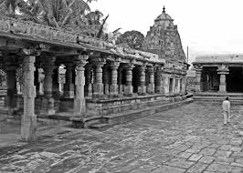
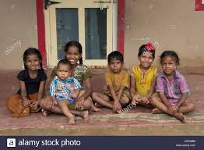
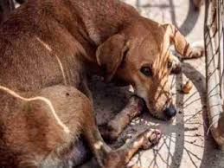
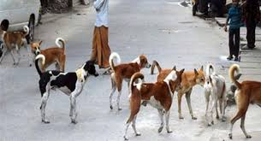
মন্দিরের উঠান
শিশুরা উঠানে বসে আছে।
বৃদ্ধ কুকুর
অনেকগুলো কুকুর
প্রতিদিন ভোরে হুমায়ুন আহমদ তার অপর দুই ভাইবোনসহ মন্দিরের চাতালে বসে গায়ে রোদ মাখান। এমন সময় তাদের সঙ্গ দেয় মহারাজার রেখে যাওয়া কুকুর ‘বেঙ্গল টাইগার’। মহারাজার অনেক কুকুর ছিল । সবগুলো তার সঙ্গে গেলেও বেঙ্গল টাইগার রাজবাড়ি ছেড়ে যেতে রাজি হয়নি।

Slide 7
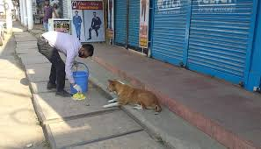
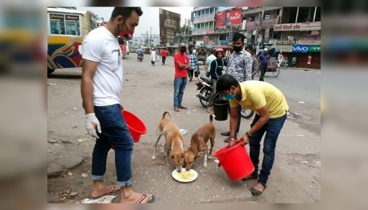
কুকুরকে মাটিতে খাবার দেয়া
কুকুরকে থালায় খাবার দেয়া
‘বেঙ্গল টাইগার’কে লেখকের মা দু’বেলা খাবার দেন। মাটিতে খাবার ঢেলে দিলে খায় না। থালায় দিয়ে বলতে হয়, খাও।
এটি খানদানি কুকুর, আদব কায়দা ভালো, বয়সের ভারে কাবু, সারাদিন বাড়ির সামনে শুয়ে থাকে। ঝিমুতে ঝিমুতে যেন মৃত্যুর জন্য অপেক্ষা করছে।
বয়সের ভারে কাবু কুকুর

Slide 8
একক কাজ
উত্তরগুলো খাতায় লেখ
লেখক মন্দিরের চাতালে কেন বসত?
মন্দিরের চাতালে লেখকের সঙ্গী কারা ছিল?
বেঙ্গল টাইগারেকে খাবার পরিবেশনের বিবরণ দাও।

Slide 9
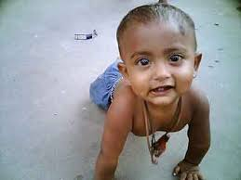
মন্দিরের উঠানে
শিশু হামাগুড়ি দিচ্ছে।
একদিন ভোরে লেখক শেফু ও ইকবালকে নিয়ে মন্দিরের চাতালে বসে আছে। তার মা ছোট ভাই শাহীনকে তাদের মাঝে বসিয়ে দিয়ে গেল তার উপর নজর রাখার জন্য। মা চলে যাওয়ার পর হিসহিস শব্দে পেছনে ফিরে তাকিয়ে দেখল মন্দিরের বন্ধ দরজার ফাঁক দিয়ে একটি বিরাট কেউটে সাপ একবার মাটি ছুয়ে ছুয়ে আবার ফণা তুলে আসছে। আর শাহীন আনন্দে হামাগুড়ি দিয়ে সাপের দিকে যাচ্ছে।
শিশুরা মন্দিরের উঠানে বসে আছে।

Slide 10
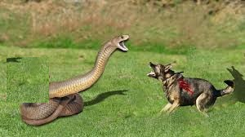
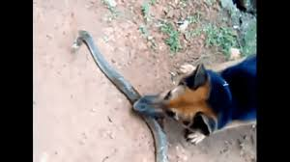
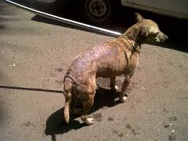
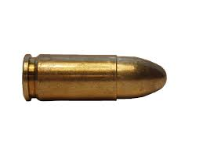
সাপ ও কুকুর এর যুদ্ধ
সাপকে হত্যা করেছে
গায়ে দগদগে ঘা
বন্দুক দিয়ে কুকুরকে গুলি করে হত্যা

Slide 11
আর শাহীন যখন আনন্দে হামাগুড়ি দিয়ে সাপের দিকে যাচ্ছে। তখনই বেঙ্গল টাইগার সাপের উপর ঝাঁপিয়ে পড়ে কামড়ে ফণা চিড়ে ফেলল। কিন্তু কুকুরটিকে সাপ কামড়িয়েছিল কিনা বুঝতে পারল না।
দ্বিতীয় দিন সাপের বিষে কুকুরের গায়ে দগদগে ঘা দেখা দিল এবং চামড়া খসে পড়ল।
আরো দু’দিন কাটল। কুকুরটি পচেগলে যাচ্ছে তা সহ্য করতে না পেরে লেখকের বাবা কুকুরটিকে পরপর দু’টি গুলি করল।
তিনি দুঃখ বেদনায় কুঁকড়ে উঠলেন তবু শান্ত গলায় বললেন- “যে আমার ছেলের জীবন রক্ষা করেছে আমি তাকে গুলি করে মারলাম। একেই বলে নিয়তি।।”

Slide 12
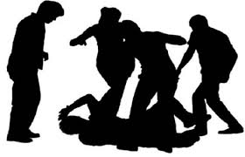
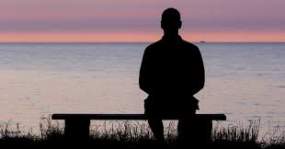
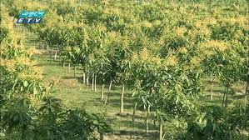
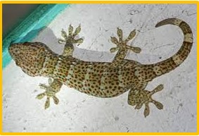
বাবা ও ছেলে বসে আছে
নিষ্টুর লোক
আম বাগান
তক্ষক
লেখক তাঁর বাবাকে নিষ্টুর মনে করল। রাগ, দুঃখ ও অভিমানে লেখক না খেয়ে ঘুমিয়ে পড়ল। বাবা তাঁকে ডেকে নিয়ে দুইজন চুপচাপ বারান্দায় বসে রইলেন। তখন চারদিক ঘন অন্ধকার, তক্ষক ডাকছে, ও বাড়ির পাশে আম বাগানে হাওয়া লেগে বিচিত্র শব্দ উঠছে।
বাবা হয়তো অনেক কিছুই বলতে চেয়েছিলেন কিন্তু কিছুই বলতে পারলেন না। শুধু বলল, যাও ঘুমিয়ে পড়।

Slide 13
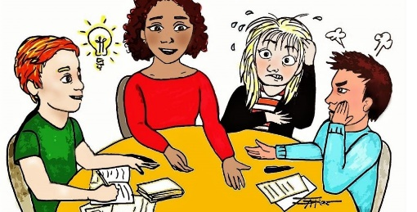
দলগত কাজ
দল-০১ (শাপলা)
নিয়তি গল্পের সারাংশ খাতায় লেখ।
দল-০২ (গোলাপ)
নিয়তি গল্পে প্রভুর প্রতি কুকুরের যে ভাব ফুটে উঠেছে তা খাতায় লেখ।

Slide 14
শিখন মূল্যায়ন
উত্তর বলি
‘বেঙ্গল টাইগার’ কী ?
হুমায়ুন আহমেদ কোথায় বসে গায়ে রোদ মাখাত?
হুমায়ুন আহমদের ভাই বোনের নাম কী?
মন্দিরের দরজার ফাঁক দিয়ে কী সাপ বের হয়ে এলো ?
কততম দিনে কুকুরের চামড়া খসে পড়ল ?
সাপ কামড়াবার কতদিন পর কুকুরটিকে গুলি করে হত্যা করা হয়েছিল ?
লেখক কাকে পৃথিবীর নিষ্টুরতম মানুষ মনে করেছিল?
লেখক কেন ভাত না খেয়ে ঘুমিয়ে পড়েছিল ?

Slide 15
বাড়ির কাজ
নিয়তি গল্পে লেখকের বাবা নিজের ছেলের জীবন বাঁচানো কুকুরটিকে হত্যা করেছে। এটি তোমার কেমন লেগেছে? তোমার মতামত খাতায় লেখ।

Slide 16
ধন্যবাদ
ধন্যবাদ
ধন্যবাদ

